Slide 1

Інформаційне суспілство як проблема XXI століття. Україна в світових координатах розвитку

Slide 2

Поняття інформаційного суспільства. Процес інформатизації в сучасному світі.
Інформаці́йне суспі́льство (англ. Information society) — теоретична концепція постіндустрыального суспільства, історична фаза можливого еволюційного розвитку цивілізації, в якій інформація і знання продукуються в єдиному інформаційному просторі. Головними продуктами виробництва інформаційного суспільства мають стати інформація і знання.

Slide 3

Характерними рисами теоретичного інформаційного суспільства, є:
збільшення ролі інформації і знань в житті суспільства;
зростання кількості людей, зайнятих інформаційними технологіями, комунікаціями і виробництвом інформаційних продуктів і послуг, зростання їх частки у валовому внутрішньому продукті;
зростання інформатизації та ролі інформаційних технології в суспільних та господарських відносинах;
створення глобального інформаційного простору, який забезпечує (а) ефективну інформаційну взаємодію людей, (б) їх доступ до світових інформаційних ресурсів і (в) задоволення їхніх потреб щодо інформаційних продуктів і послуг.

Slide 4

Суспільство вважається інформаційним, якщо:
Будь-хто, будь-де й у будь-який час можуть одержати за відповідну плату чи безкоштовно на основі автоматизованого доступу і систем зв'язку будь-яку інформацію і знання, необхідні для їхньої життєдіяльності і рішення особистих і соціально значущих задач.
У суспільстві виробляється, функціонує і доступна будь-якому індивіду, групі чи організації сучасна інформаційна технологія.
Існують розвинені інфраструктури, що забезпечують створення національних інформаційних ресурсів у обсязі, необхідному для підтримки науково-технологічного й соціально-історичного прогресу, що постійно прискорюється.
Відбувається процес прискореної автоматизації й роботизації всіх сфер і галузей виробництва та керування.
Здійснюються радикальні зміни соціальних структур, наслідком яких є розширення сфери інформаційної діяльності та послуг.

Slide 5
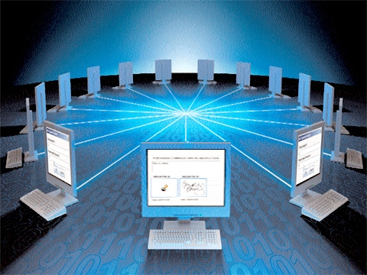
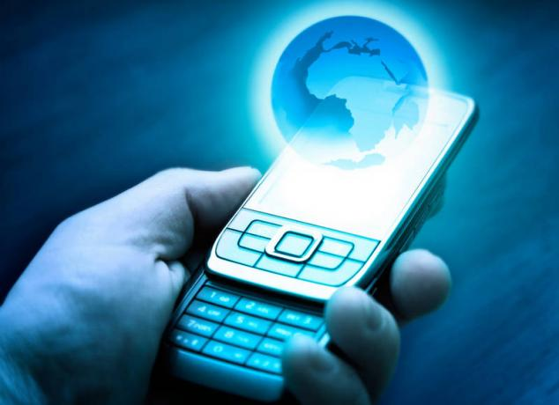
Інформатиза́ція суспі́льства — це високоорганізований соціально-економічний і науково-технічний процес розробки та створення сприятливих умов для задоволення інформаційних потреб суспільства завдяки використанню інформаційних ресурсів.

Slide 6

    Соціальні наслідки інформатизації. Демократизація та інформатизація.
Як соціотехнологічному процесу інформатизації притаманні свої закономірності:
становлення інформатизації в якості провідного чинника суспільного розвитку,
якісні зміни інтелектуального потенціалу суспільства,
надзвичайно швидке накопичення в суспільстві використовуваної інформації,
розширення соціальної сфери використання інформації,
посилення впливу інформаційних ресурсів на всі сфери життєдіяльності суспільства,
зростання його інформаційних потреб та ін.

Slide 7

Негативні наслідки інформатизації :
інформаційне насильство,
використання інформаційних засобів для маніпулювання громадською думкою і в цілях мілітаризму, контролю над людьми та окремими організаціями,
електронні крадіжки та інші зловживання,
ізоляцію індивідів і погіршення здоров'я людей, що працюють на комп'ютерах,
електронне промислове і політичне шпигунство, спекулювання інформацією та ін.

Slide 8
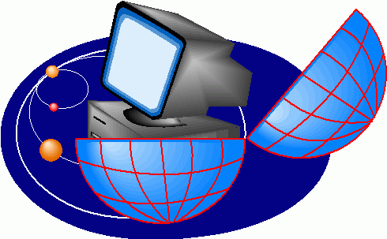
Найголовнішою якістю демократії є гласність, яка нині неможлива без засобів масової інформації. Ці засоби нині роблять настільки сильний вплив на політичне життя, розвиток і функціонування демократичних принципів, що її часто по праву називають «четвертою владою» (поряд із законодавчою, виконавчою і судовою).

Slide 9

Залежно від ступеня демократизації розподіл інформації буває централізованим, або децентралізованим. Централізація забезпечує вибір соціально значущої для даного суспільства інформації та обмежує доступ до частини цієї інформації.
Вільний, необмежений доступ до відкритої інформації означає децентралізацію, яка, навпаки, веде до свободи індивіда, до можливості людини самому думати, оцінювати інформацію і приймати рішення

Slide 10

Віртуальна реальність і розвиток особистості
Віртуа́льна реа́льність (англ. Virtual reality) — комп'ютерні системи, які забезпечують візуальні і звукові ефекти, що занурюють глядача в уявний світ за екраном. Користувач оточується породженими комп'ютером образами і звуками, що дають відчуття реальності. Користувач взаємодіє зі штучним світом за допомогою різноманітних сенсорів, таких як, наприклад, шолом і рукавички, які зв'язують його рухи і враження і аудіовізуальні ефекти. Майбутні дослідження в галузі віртуальної реальності скеровані на збільшення враження реальності спостережуваного.

Slide 11

  Інформаційна культура і постмодернізм.
Інформаційна культура (англ. Information culture) — в широкому значенні — це сукупність принципів і реальних механізмів, що забезпечують позитивні взаємодії етнічних і національних культур, а також сполученість у загальному досвіді людства.
У вузькому — сукупність знань та вмінь по ефективній інформаційній діяльності, тобто такій ІД, яка досягає поставленої цілі.
Інформаційна культура може розглядатися як складова частина загальної культури, орієнтована на інформаційне забезпечення людської діяльності.

Slide 12

Термін "постмодерн" має соціальний сенс, ним позначається перехід суспільства від індустріального до інформаційного.
Цей напрям — продукт постіндустріальної епохи, епохи розпаду цілісного погляду на світ, руйнування систем — світоглядно-філософських, економічних, політичних.

Slide 13

Освіта в інформаційному суспільстві
«Інформатизація» є необхідною складовою процесу освіти в інформаційному суспільстві. Це обумовлюється все наростаючи об’ємами інформації та зміною її ролі, все більшою кількістю та інтенсивністю інформаційних потоків, які для сучасної людини вже є об’єктивною реальністю.
За допомогою інформаційних технологій можна зробити процес навчання більш захоплюючим, а освітню систему більш гнучкою та різноманітною, особливо на рівні середньої, вищої та неперервної освіти. Вони представляють небувалі можливості для співпраці в процесі навчання.

Slide 14

Інформатизація в Україні
Концепція і термінологія «інформаційного суспільства» набули значного поширення в Україні услід за їх поширенням у світі з тими ж, характерними для світу, протиріччями та неясностями у їх застосуванні. Термін «інформаційне суспільство» у більшості випадків використовується як яскравий синонім терміну «інформаційно-комунікаційні технології», а концепція «інформаційного суспільства», і до сьогодні, не отримала глибокого осмислення і адаптації під українські реалії внаслідок занепаду української науки.

Slide 15

Інформаційний простір є основою соціально-економічного, політичного розвитку і забезпечення безпеки України.
У складі інформаційного простору ми розглядаємо такі основні компоненти:
– інформаційні ресурси (ІР);
– інформаційно-телекомунікаційну інфраструктуру;
– систему масової інформації (смі);
– ринок інформаційних технологій, засобів зв’язку, інформатизацій і
комунікацій, інформатизації продуктів і послуг;
– систему взаємодії інформаційного простору України зі світовими
відкритими мережами;
– систему забезпечення інформаційного захисту (безпеки);
– систему інформаційного законодавства.

Slide 16

Закон України “Про інформацію“ визначає основні принципи державної політики в галузі інформатизації:
інформаційна свобода — „Кожен має право вільно збирати, зберігати, використовувати і поширювати інформацію усно, письмово або в інший спосіб — на свій вибір“ (ст. 34 Конституції України);
невтручання в особисте життя — „Не допускається збирання, зберігання, використання та поширення конфіденційної інформації про особу без її згоди…“ (ст. 32 Конституції України);
відкритість і доступність інформації — “Кожний громадянин має право знайомитися в органах державної влади, органах місцевого самоврядування, установах і організаціях з відомостями про себе…“ (ст. 32 Конституції України);
інформаційна безпека — обмеження інформаційної свободи, відкритості й доступності інформації, режим використання персональних даних в інтересах національної безпеки, економічної доцільності й захисту прав інших людей;
відповідальність власників інформаційних ресурсів за якість інформації;
гармонізація інформаційного законодавства із законодавством інших країн.

Slide 17
Передумови успішної побудови інформаційного суспільства в Україні
діяльність всесвітньо відомої школи кібернетики;
сформовано певні правові засади інформаційного суспільства, які, зокрема, регулюють суспільні відносини щодо створення інформаційних електронних ресурсів, захисту прав інтелектуальної власності на них, впровадження електронного документообігу на основі електронного цифрового підпису, захисту інформації;
ведеться удосконалення системи управління інформаційною сферою;
готується значна кількість висококваліфікованих фахівців з інформаційно-комунікаційних технологій, математики, кібернетики;
постійно зростає та поновлюється парк комп’ютерної техніки, сучасних систем та засобів телекомунікації, зв’язку; динамічно поширюється Інтернет та впроваджуються елементи технології електронного урядування тощо.

Slide 18

Незважаючи на складності, обумовлені впливом фінансово-економічної кризи та її проявами в Україні, у 2008-2014 роках відбувалось поглиблення процесу інформатизації та розвитку інформаційного суспільства, формування сучасної інформаційно-комунікаційної інфраструктури країни та створення передумов надання державних інформаційних та адміністративних послуг електронними засобами з метою підвищення добробуту та життєдіяльності громадян і стимулювання росту економіки.

Slide 19

Реалізація проектів інформатизації забезпечить: якісно новий рівень управління державою та суспільством взагалі; сприяння демократизації суспільства та доступність національних і світових інформаційних ресурсів для широкого кола користувачів; зростання якості навчання на всіх рівнях освіти та підвищення кваліфікації; розширення міжнародної співпраці науковців і нарощування експортного потенціалу країни.

